Slide 1
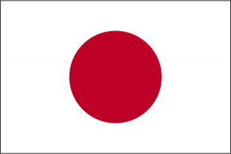
Japonia KRAJ KWITNĄCEJ WIŚNI

Slide 2
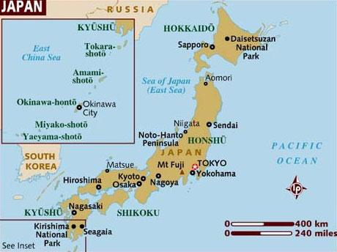
Japonia
Państwo położone na wąskim łańcuchu wysp u wschodnich
wybrzeży Azji. Archipelag składa się
z czterech głównych wysp: Hokkaido, Honsiu, Sikoku i Kiusiu oraz 6848
mniejszych wysp.

Slide 3
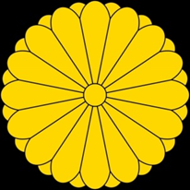
Ogólne informacje
Głowa państwa - cesarz Akihito
Motto cesarza ( Dewiza ) – „Pokój i Postęp”
Szef rządu - premier Shinzō Abe
Ustrój polityczny - monarchia parlamentarna, system gabinetowo-parlamentarny
Stolica - Tokio
Jednostka monetarna - Jen
Liczba ludności: 127,3 miliona (2013)
HERB JAPONII

Slide 4
DLACZEGO TEN KRAJ WYWARŁ NA MNIE TAK WIELKIE WRAŻENIE?
Japonia jest pięknym państwem z ciekawą jak i wspaniałą kulturą i historią. Jedną z rzeczy, które wywarły na mnie największe wrażenie są samurajowie. Ich styl życia, historia, cnoty którymi się kierowali i zasady moralne, w które wierzyli. Zainteresowały mnie także sztuki walki, które stamtąd pochodzą. Każda z nich odznacza się swoim stylem i coś odzwierciedla. Ważny jest Twój wewnętrzny duch i aura, która Cię otacza. W sztukach walki nie chodzi tylko o wzmocnienie ciała, ale też umysłu i ducha. Ważne jest wyciszenie i wewnętrzny spokój. Ciekawe są te poglądy i były jednym z czynników wpływających na zainteresowanie się przeze mnie Japonią.

Slide 5
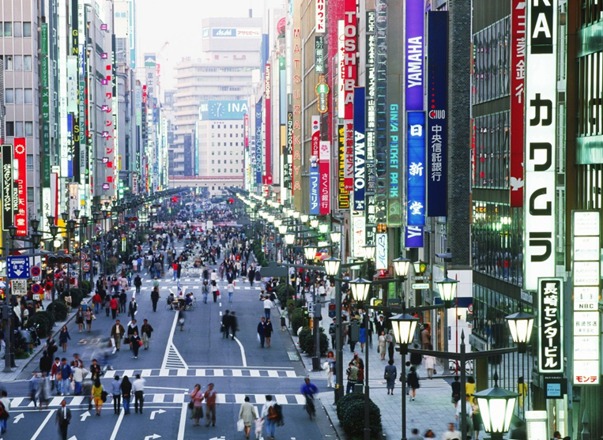
Tokio - stolica Japonii położona na Honsiu –
największej z Wysp Japońskich. Przepiękne miasto i miejsce, którego nie można przegapić lecąc do Japonii.

Slide 6
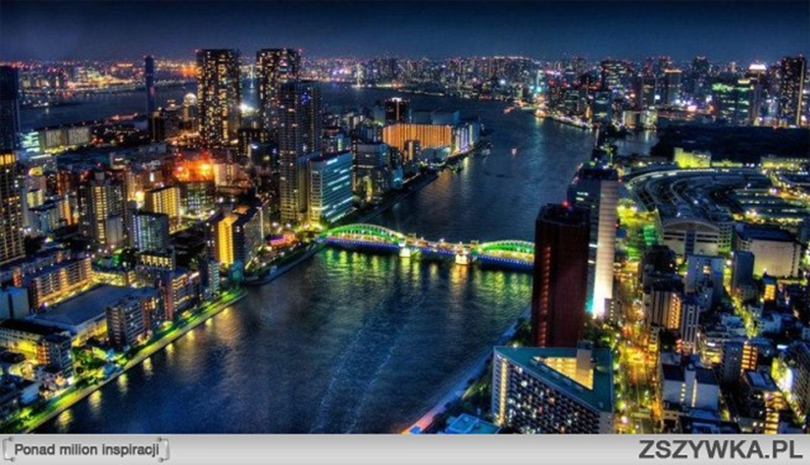

Slide 7
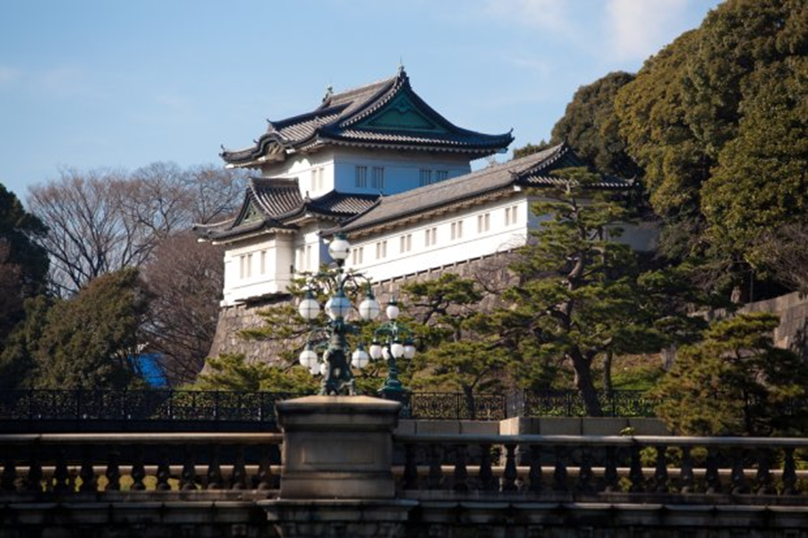
PAŁAC CESARSKI
Jednym z miejsc, których nie można przegapić będąc w Tokio jest Pałac Cesarski - główna rezydencja cesarza Japonii.

Slide 8
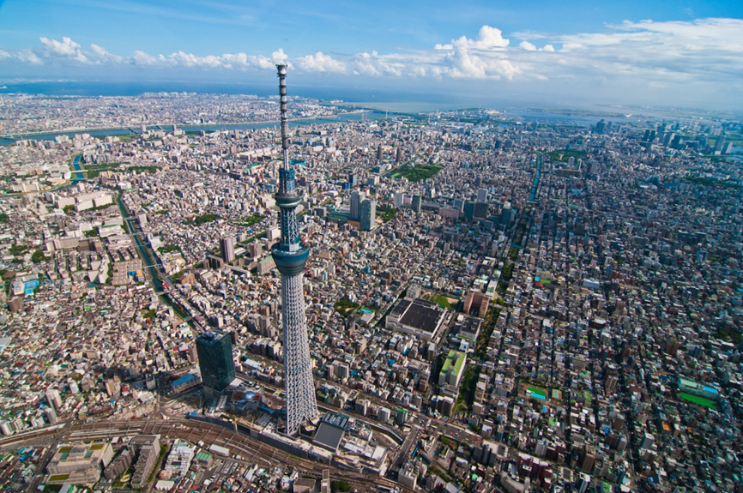
TOKYO SKYTREE
Warto również obejrzeć z bliska słynną wieżę Tokyo Skytree - jest to wieża telewizyjna i widokowa. W 2010 roku została najwyższą budowlą w Tokio, a w marcu 2011 roku, po osiągnięciu swojej docelowej wysokości 634 metrów, stała się najwyższą wieżą na świecie, przewyższając Canton Tower.

Slide 9
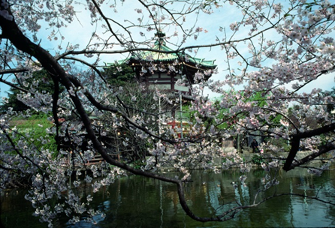
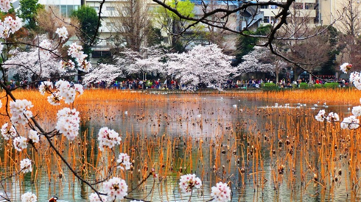
PARK UENO
W stolicy obowiązkiem jest odwiedzić piękny i malowniczy parku Ueno, gdzie można podziwiać niesamowitą przyrodę Japonii. Będąc w parku warto zajrzeć do jednego z trzech słynnych w nim muzeów:
Tokijskie Muzeum Narodowe – głównie dawna sztuka japońska i azjatycka;
Tōkyō-to Bijutsukan – głównie wystawy sztuki współczesnej
Narodowe Muzeum Sztuki Zachodniej – głównie sztuka europejska XVIII i XIX w.

Slide 10
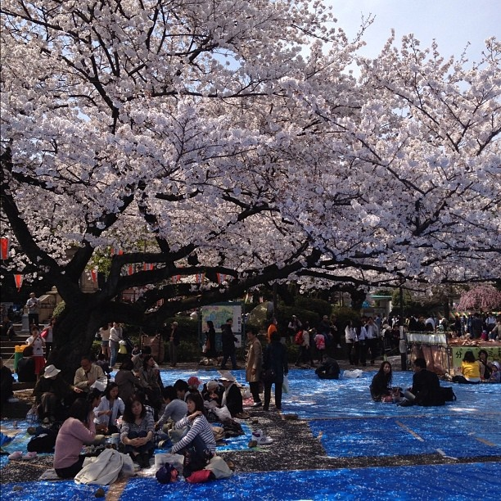

Slide 11
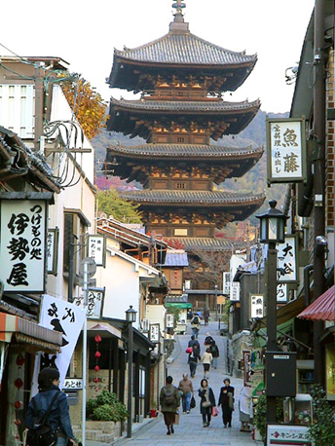
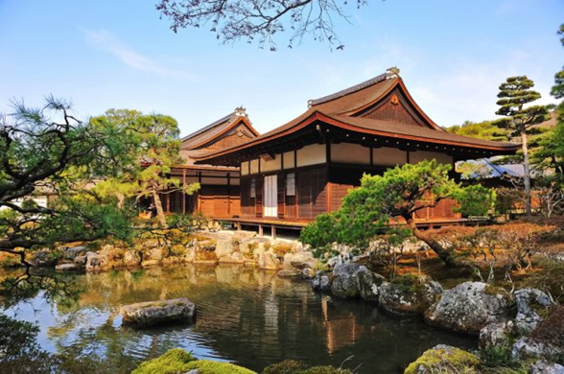
KIOTO
Kolejnym miastem, którego nie można przegapić wybierając się do Japonii jest Kioto - dawna stolica Japonii i siedziba cesarza

Slide 12
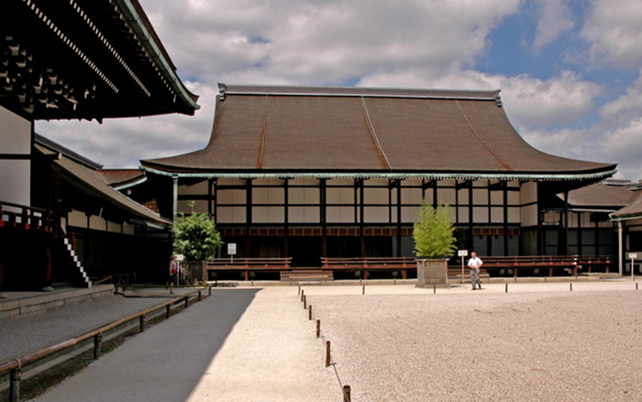
PAŁAC CESARSKI W KIOTO
W Kioto jest wiele miejsc, które warto zobaczyć. Jednym z nich jest dwór cesarski. Był on nominalną siedzibą rządu Japonii od 794 roku, w 1868 roku został przeniesiony do Tokio.

Slide 13
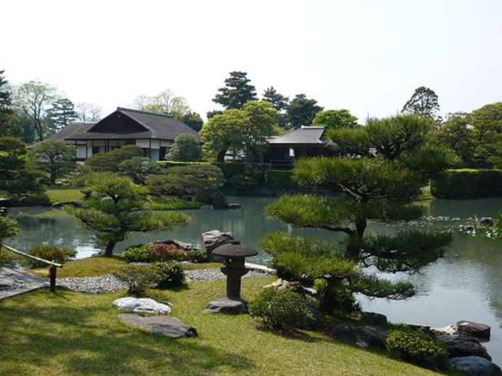
CESARSKA WILLA KATSURA
Podczas pobytu w Kioto warto także zobaczyć cesarską willę. Dawna japońska architektura słynie z wielkiej elegancji. Jednym z najwspanialszych jej przykładów jest cesarska willa Katsura w Kioto, którą uznaję za najbardziej gustowną arystokratyczną rezydencję świata i jest także jednym z najważniejszych zabytków japońskiej architektury.

Slide 14
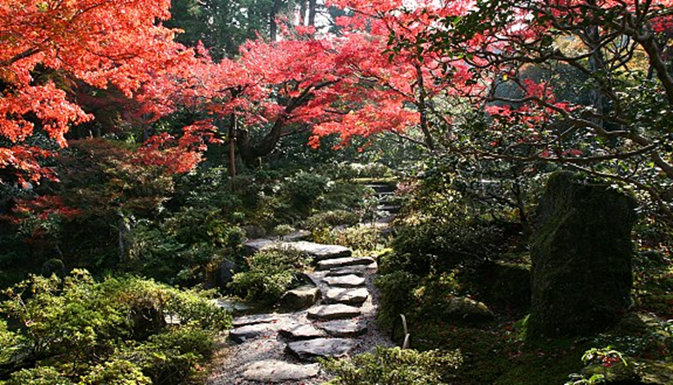
CESARSKA WILLA SHUGAKU-IN
Ta willa jest jednym z najpiękniejszych ogrodów japońskich. Miejsce obowiązkowe do odwiedzenia, szczególnie dla osób zamiłowanych w naturze.

Slide 15
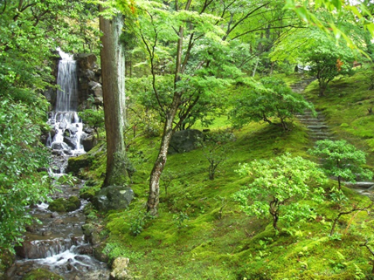
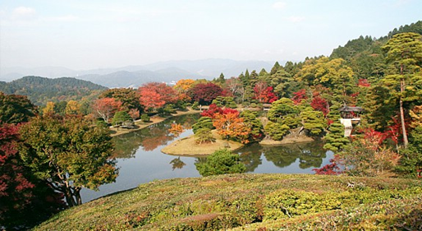

Slide 16
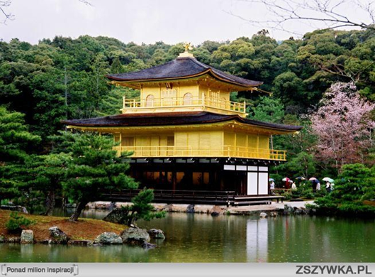
ZŁOTY PAWILON – KINKAKU-JI
Ta świątynia zasługuje w Kioto na szczególną uwagę. Kinkaku-ji Złoty Pawilon jest buddyjską świątynią Zen w Kioto i jednym z najpiękniejszych budynków w kraju. Co ciekawe, pawilon powstał w celu przechowywania relikwii Buddy. Dwa górne piętra budynku pokryte są złotem – stąd też nazwa (Złoty Pawilon). Oprócz wspaniałej świątyni, zachwycać będzie można się też różnobarwną roślinnością rosnącą wokół.

Slide 17
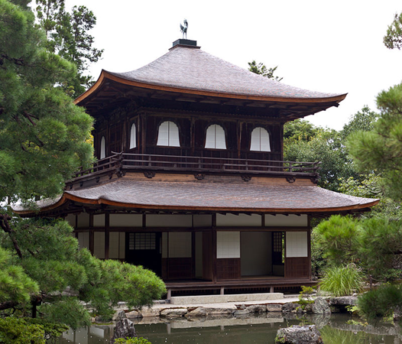
SREBRNY PAWILON – GINKAKU-JI
Po Pałacu cesarskim i Złotym Pawilonie jest to jeden z ważniejszych zabytków Kioto. Pawilon świątynny otoczony jest przepięknym, uważanym za najlepiej utrzymanym ogrodem japoński.

Slide 18
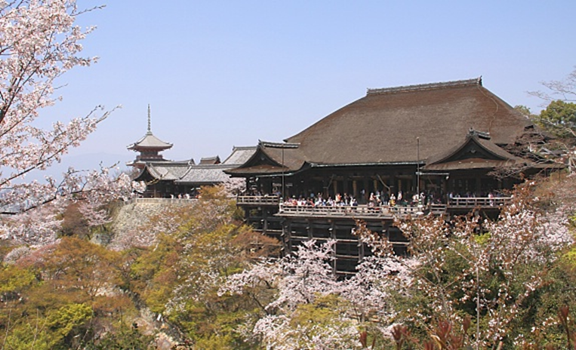
KIYOMIZU-DERA
Kiyomizu-dera– buddyjski kompleks świątynny w Kioto,usytuowany nad miastem, na zalesionych zboczach góry Otowa . Nazwą Kiyomizu-dera określa się kompleks kilku drewnianych budowli we wschodnim Kioto, a szczególnie główną świątynię poświęconą bogini Kannon.

Slide 19
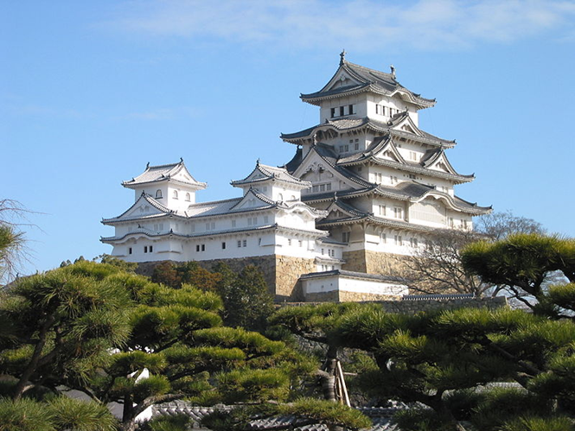
ZAMEK HIMAJIN
Jednym z ważniejszych zabytków japońskiej architektury i miejscem wartym zwiedzenia jest Zamek Himejin. Japoński zamek, znajdujący się w centrum miasta Himeji. Jest to jedna z najstarszych, istniejących do dziś budowli Japonii. Został wpisany na listę światowego dziedzictwa UNESCO.

Slide 20
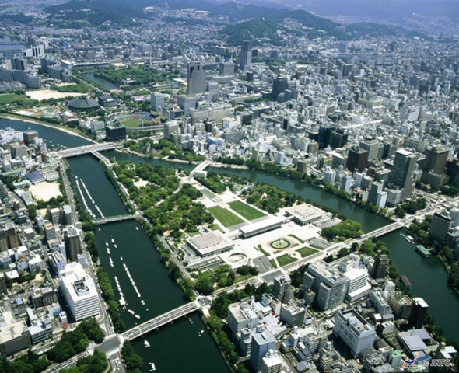
Hiroszima – miasto w Japonii. Miasto z ciekawą kulturą i tragiczną historią. 6 sierpnia 1945 USA zrzuciło na miasto 4-tonową uranową bombę atomową. W Hiroszimie każdego roku obchodzi się rocznicę zrzucenia bomby na miasto. W trakcie uroczystości czci się pamięć ofiar, puszcza tysiące kolorowych lampionów wraz z nurtem rzeki oraz propaguje ideę rozbrojenia nuklearnego.

Slide 21
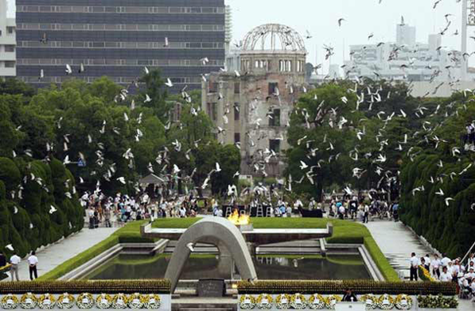
HIROSHIMA PEACE MEMORIAL PARK
Ten park jest miejscem obowiązkowym do odwiedzenia dla osób odwiedzających Hiroshime.. Park został zbudowany na otwartym polu, w miejscu wybuchu bomby atomowej. Znajduje się tam wiele pomników i zabytków, które każdego roku odwiedza ponad milion turystów.

Slide 22
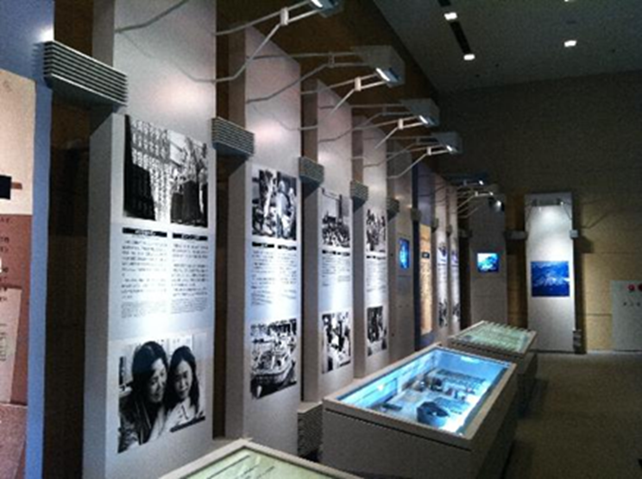
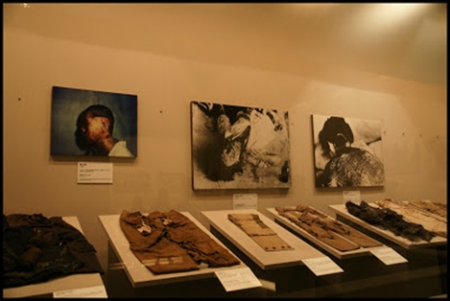
MUZEUM POKOJU W HIROSHIMIE
Będąc w Hiroshimie powinno się wstąpić do tego muzeum. Jest ono miejscem upamiętniającym tragedię jaka spotkała to miasto. Będąc tam i oglądając filmy, zdjęcia oraz przedmioty upamiętniające to wydarzenie można wyobrazić sobie ogrom tragedii jaka tam nastąpiła i wspomnieć ludzi, którzy tam zginęli.
Można uświadomić sobie, jakie to szczęście, że te czasy już minęły.

Slide 23
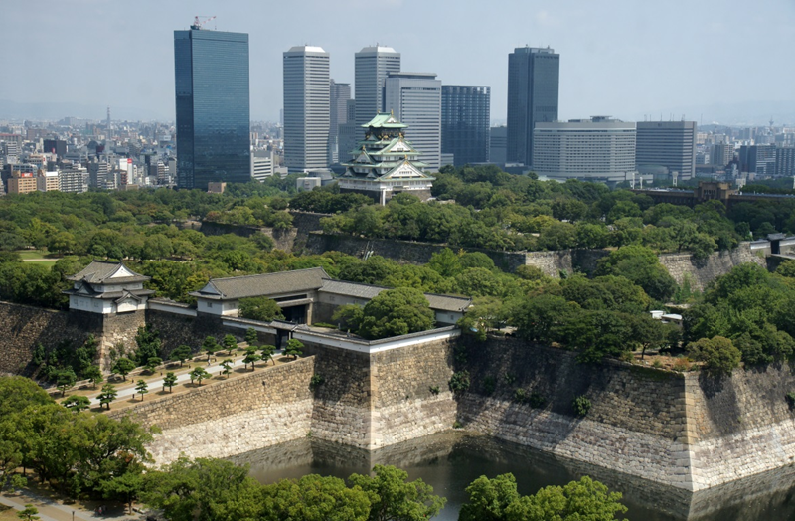
OSAKA
Osaka – trzecie co do wielkości miasto w Japonii. Piękne, rozbudowane miasto, w którym każdy znajdzie coś dla siebie. Miejsce obowiązkowe do odwiedzenia, szczególnie dla osób poszukujących trochę rozrywki.

Slide 24
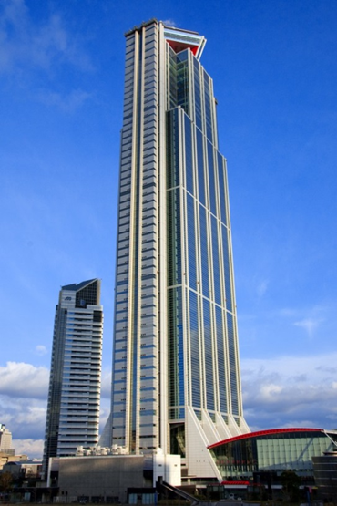
OSAKA WORLD TRADE CENTER
to wieżowiec w Osace, o wysokości 252,1 m. Budynek otwarto w 1995, posiada 55 kondygnacji. Jest największym wieżowcem w Osace i 2 w Japonii.

Slide 25
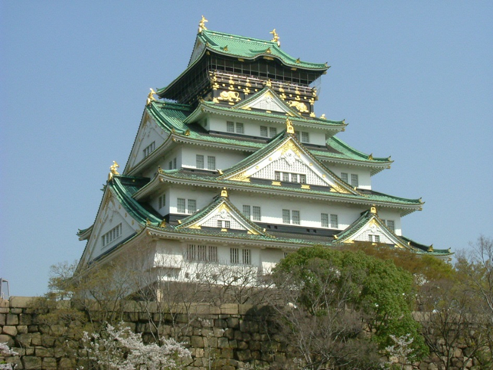
ZAMEK OSAKA – OSAKA-JO
to japoński zamek znajdujący się w mieście Osaka. Nazywany złotym lub brokatowym zamkiem.
Jeden z najbardziej znanych zamków w Japonii.

Slide 26
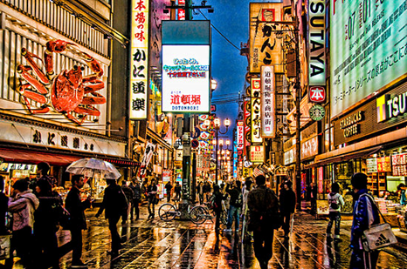
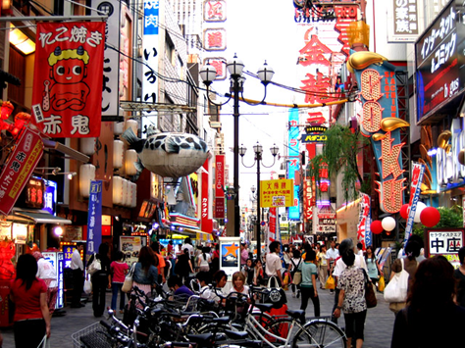
OSAKA DZIELNICE
Dla rozrywki możemy iść zwiedzić dzielnice w Osace. Jedną z najatrakcyjniejszych i najbardziej rozrywkowych dzielnic jest Dotonbori. Dzielnica teatrów, kabaretów, restauracji z lokalnymi potrawami, klubów karaoke, kasyn i salonów gier. Znajduje się tu jedno z największych na świecie podziemnych centrów handlowo-usługowych. Miejsce uwielbiane przez turystów, w którym można się odprężyć i miło zabawić z rodziną lub przyjaciółmi.

Slide 27
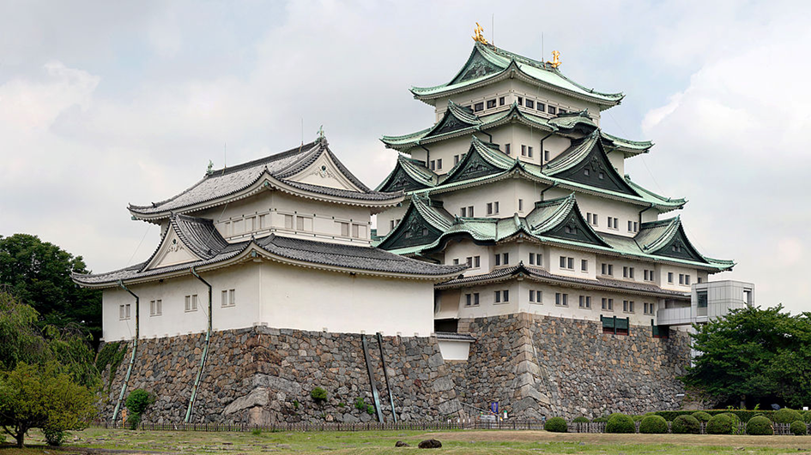
ZAMEK NAGOYA
Nagoya jest czwartym co do wielkości miastem w Japonii. Jest również największym portem w Japonii. Jedną z głównych atrakcji jest zamek Nagoya, wybudowany 1525 roku.

Slide 28
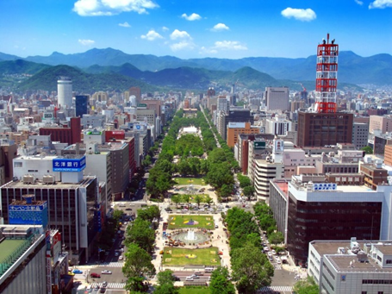
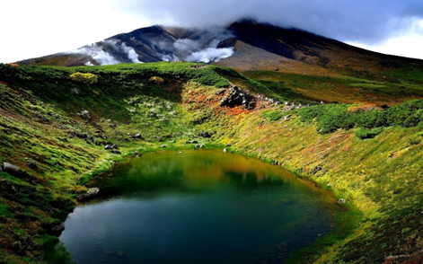
HOKKAIDO
Hokkaido – druga pod względem wielkości wyspa Japonii. Największym miastem i zarazem stolicą tego dystryktu jest Sapporo. Będąc w Hokkaido warto zobaczyć choć jeden z 6 parków narodowych, które się tam znajdują.

Slide 29
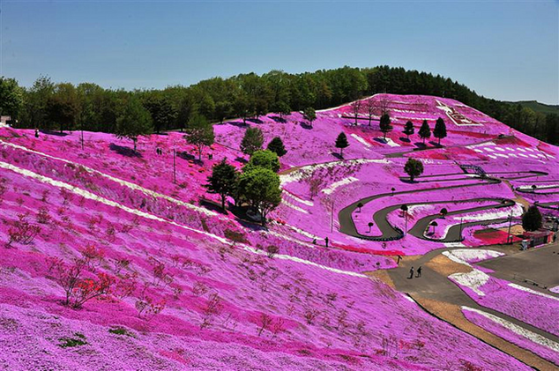
Ziemia kwiatowa na Hokkaido

Slide 30
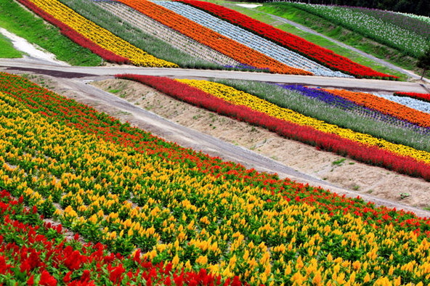
Uprawy kwiatów na Hokkaido

Slide 31
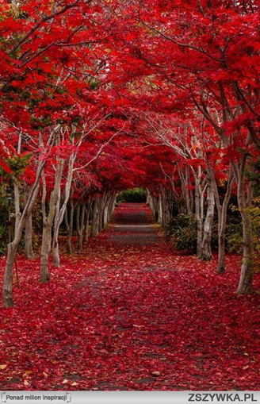
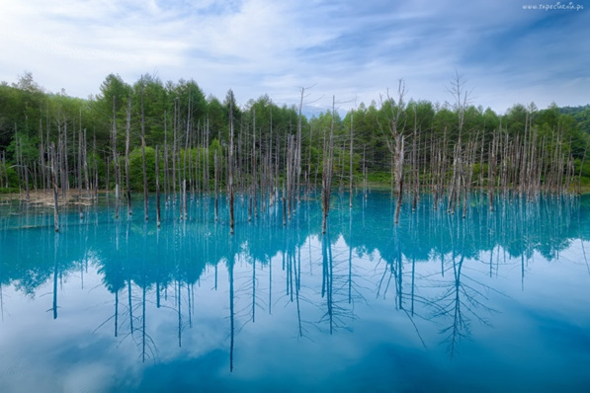
Szkarłatny Las
na Hokkaido
Błękitny Staw
na Hokkaido

Slide 32
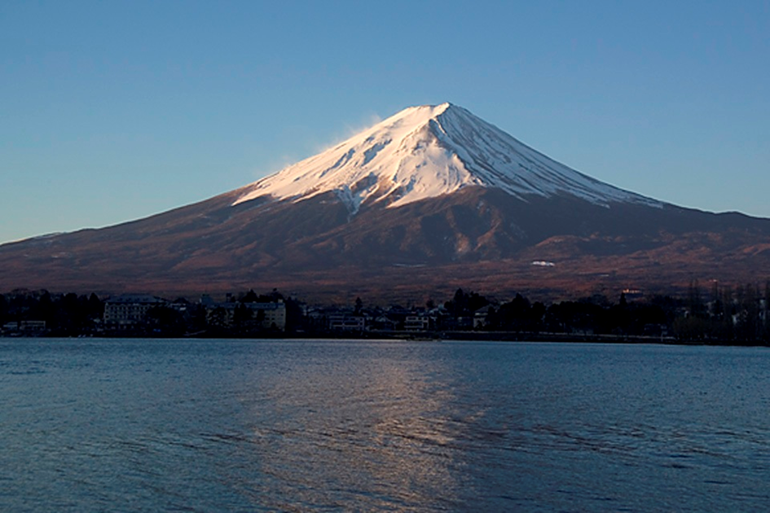
GÓRA FUJI
Jest to największy i najsławniejszy wulkan w Japonii, zarazem najwyższy szczyt w tym kraju (3776 m n.p.m.). Leży na wyspie Honsiu. W 2013 roku góra Fudżi została wpisana na listę światowego dziedzictwa UNESCO jako obiekt dziedzictwa kulturowego – święte miejsce i źródło artystycznej inspiracji.

Slide 33
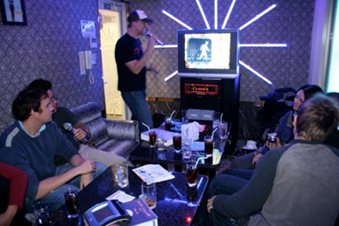
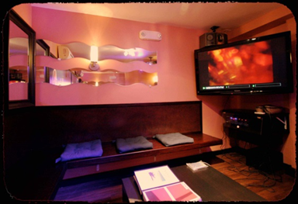
KARAOKE WSPANIAŁĄ FORMĄ ROZRYWKI
Odwiedzając Kraj Kwitnącej Wiśni obowiązkiem jest wstąpić do salonu karaoke i sprawdzić się w tym przebojowym, ulubionym przez Japończyków sporcie. Karaoke pochodzi z Japonii i jest tam najpopularniejszą formą rozrywki. Polega na śpiewaniu znanych przebojów w tle odtwarzanej muzyki bez warstwy wokalnej, często z wyświetlanym tekstem piosenki. Jest to wspaniała zabawa, przy której czas szybko płynie i miło można spędzić czas z rodziną bądź przyjaciółmi.

Slide 34
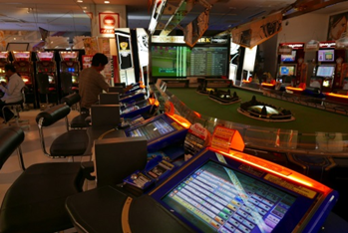
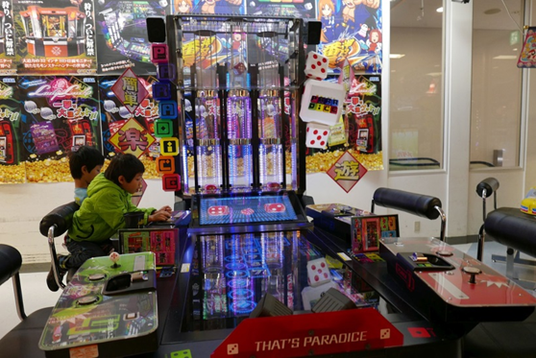
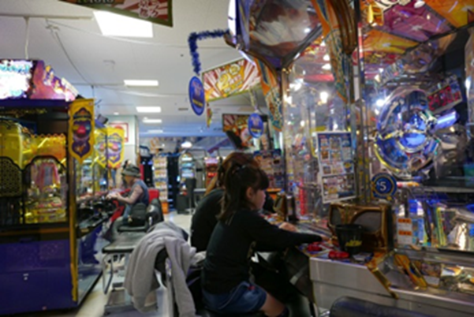
JAPNSKIE SALONY GIER
Zainteresowani w tym temacie, nie mogą przegapić wstąpienia do japońskich salonów gier i spróbowania się w tej dziedzinie ,,sportu”. Można zagrać w tradycyjne japońskie gry lub zabawić się ze znajomymi i rywalizować o tytuł najlepszego gracza.

Slide 35
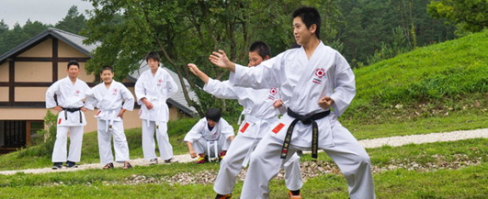
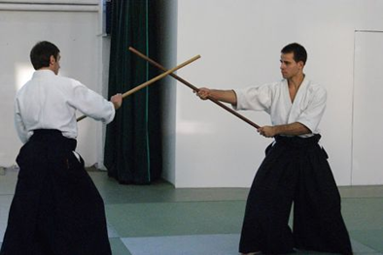
JAPONIA – SZTUKI WALKI
Japonia jest krajem znanym szczególnie z rozmaitych sztuk walki, zasad i kodeksów, których muszą przestrzegać osoby specjalizujące się w jakiejś z dziedzinie. Będąc w Japonii obowiązkiem jest wstąpić do jakiegoś dojo czy szkółki, gdzie można będzie zobaczyć trening czy pokaz jakiejś konkretnej dyscypliny.
Za niewielką opłatą ma się też możliwość spróbowania swoich sił w dyscyplinie przechodząc krótki trening.

Slide 36
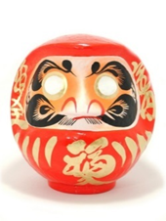
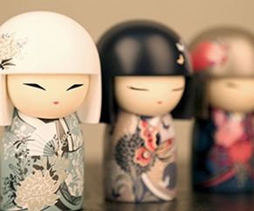
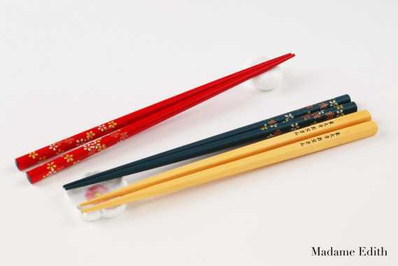
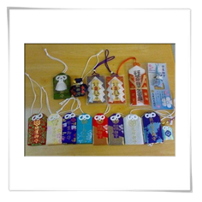
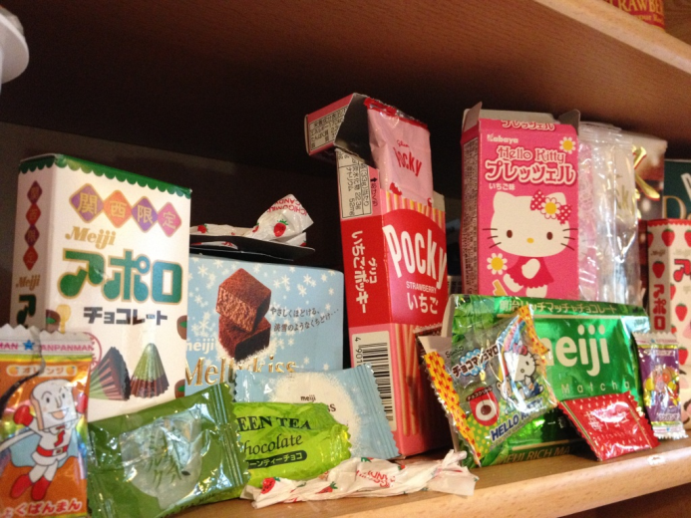
SKLEPY W JAPONII
Podczas wizyty w tym niezwykłym kraju, obowiązkiem jest zakup jakiś pamiątek. Japończycy znani są z zamiłowania do licznych przypinek, breloczków czy talizmanów. Dodatkowo można zakupić piękną japońską porcelanę lub obrazki z popularnymi tam motywami
roślinnymi. Popularne są też wachlarze czy drewniane laleczki.

Slide 37
KUCHNIA
Będąc w Japonii nie sposób nie odwiedzić tamtejszych restauracji i nie spróbować tradycyjnych japońskich potraw. Dla kuchni japońskiej charakterystyczne jest użycie ryb (jedzonych także na surowo), rozmaitych owoców morza, w tym wodorostów oraz warzyw. Japończycy jedzą pałeczkami. Jednym z najważniejszych składników w Japonii jest ryż, który jest podawany przy prawie każdym posiłku.
Przykładowe potrawy kuchni japońskiej to:
SUSHI
SUKIYAKI
RAMEN

Slide 38
DANGO
MOCHI
ONIGIRI
ODEN
HIJIKI
TAKOYAKI

Slide 39
„Moje wymarzone wakacje” - Japonia – Fabian Zydor

